Slide 1

Die Berufs- und Studienorientierung (BOSO) in der Oberstufe
Koordination
Marike Eckholt
Notes:
Wer von euch weiß, was er nach dem Abitur machen möchte? Studium? Ausbildung? Auslandsjahr?
Da es so viele wissen, stellt sich die Frage...
Viele sind noch unsicher, deshalb....

Slide 2
Warum gibt es „Berufsorientierung“ in der Oberstufe?
Ausgangssituation: viele Studienabbrecher, Mangel an Auszubildenden, Vielfalt an Studiengängen und Ausbildungsberufen
Ziele: Sich selbst kennenlernen und eine Vorstellung von den eigenen Möglichkeiten und Plänen nach dem Abitur entwickeln, ökonomische Bildung
Schule berät u.a. mit der Hilfe professioneller Externer
Schule als Ansprechpartner für (Messe-)Veranstalter, Unternehmen und Berater*innen, die Kontakt mit den Schülern*innen aufnehmen wollen (Vermittler)
Was kann ich?
Was will ich?
Was gibt es?
Entscheidung
Notes:
Gut, wenn ihr schon eine Idee habt, nicht schlimm, wenn nicht. Die Berufsorientierung in der Oberstufe hat zum Ziel, dass ihr euch selbst kennenlernt, euch Gedanken über eure Zukunft macht (nicht nur beruflicher Art) und dass ihr möglichst mehrere Möglichkeiten für euch findet, die euch nach dem Abitur für euch passend scheinen. Außerdem bekommt ihr viele Eindrücke vom Arbeitsleben außerhalb der Schule und werdet die Gelegenheit haben, erste Kontakte mit Unis und Unternehmen zu knüpfen.
Schule bietet dabei Erfahrungsmöglichkeiten (Betriebsbesichtigungen, Gespräche mit Arbeitnehmern und –gebern) und Beratungsmöglichkeiten (heute: Bildungswege, Frau Düver, im Februar Berufsnavigator)
Schule als Vermittler
Im Zentrum stehen die Fragen:

Slide 3
Wer sind die Ansprechpartner am GyRa?
Seminarlehrer*innen
Frau Eckholt (marike.eckholt@gyra.hamburg.de)
Beraterin der Agentur für Arbeit
Notes:
Seminarlehrer führen mit euch Veranstaltungen durch, teilweise als Projekttage, teilweise im Seminarunterricht, und sind erste Ansprechpartner
Frau Eckholt (Koordination und Beratungswunsch, Aktuelles)
Frau Düver

Slide 4
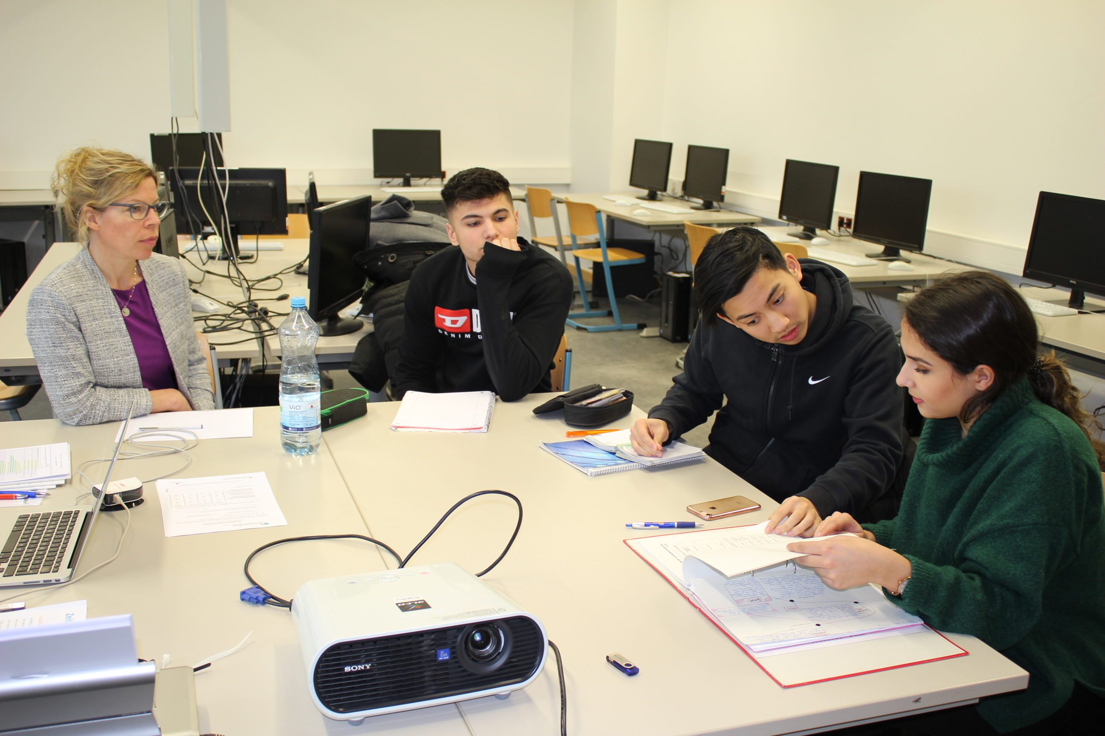
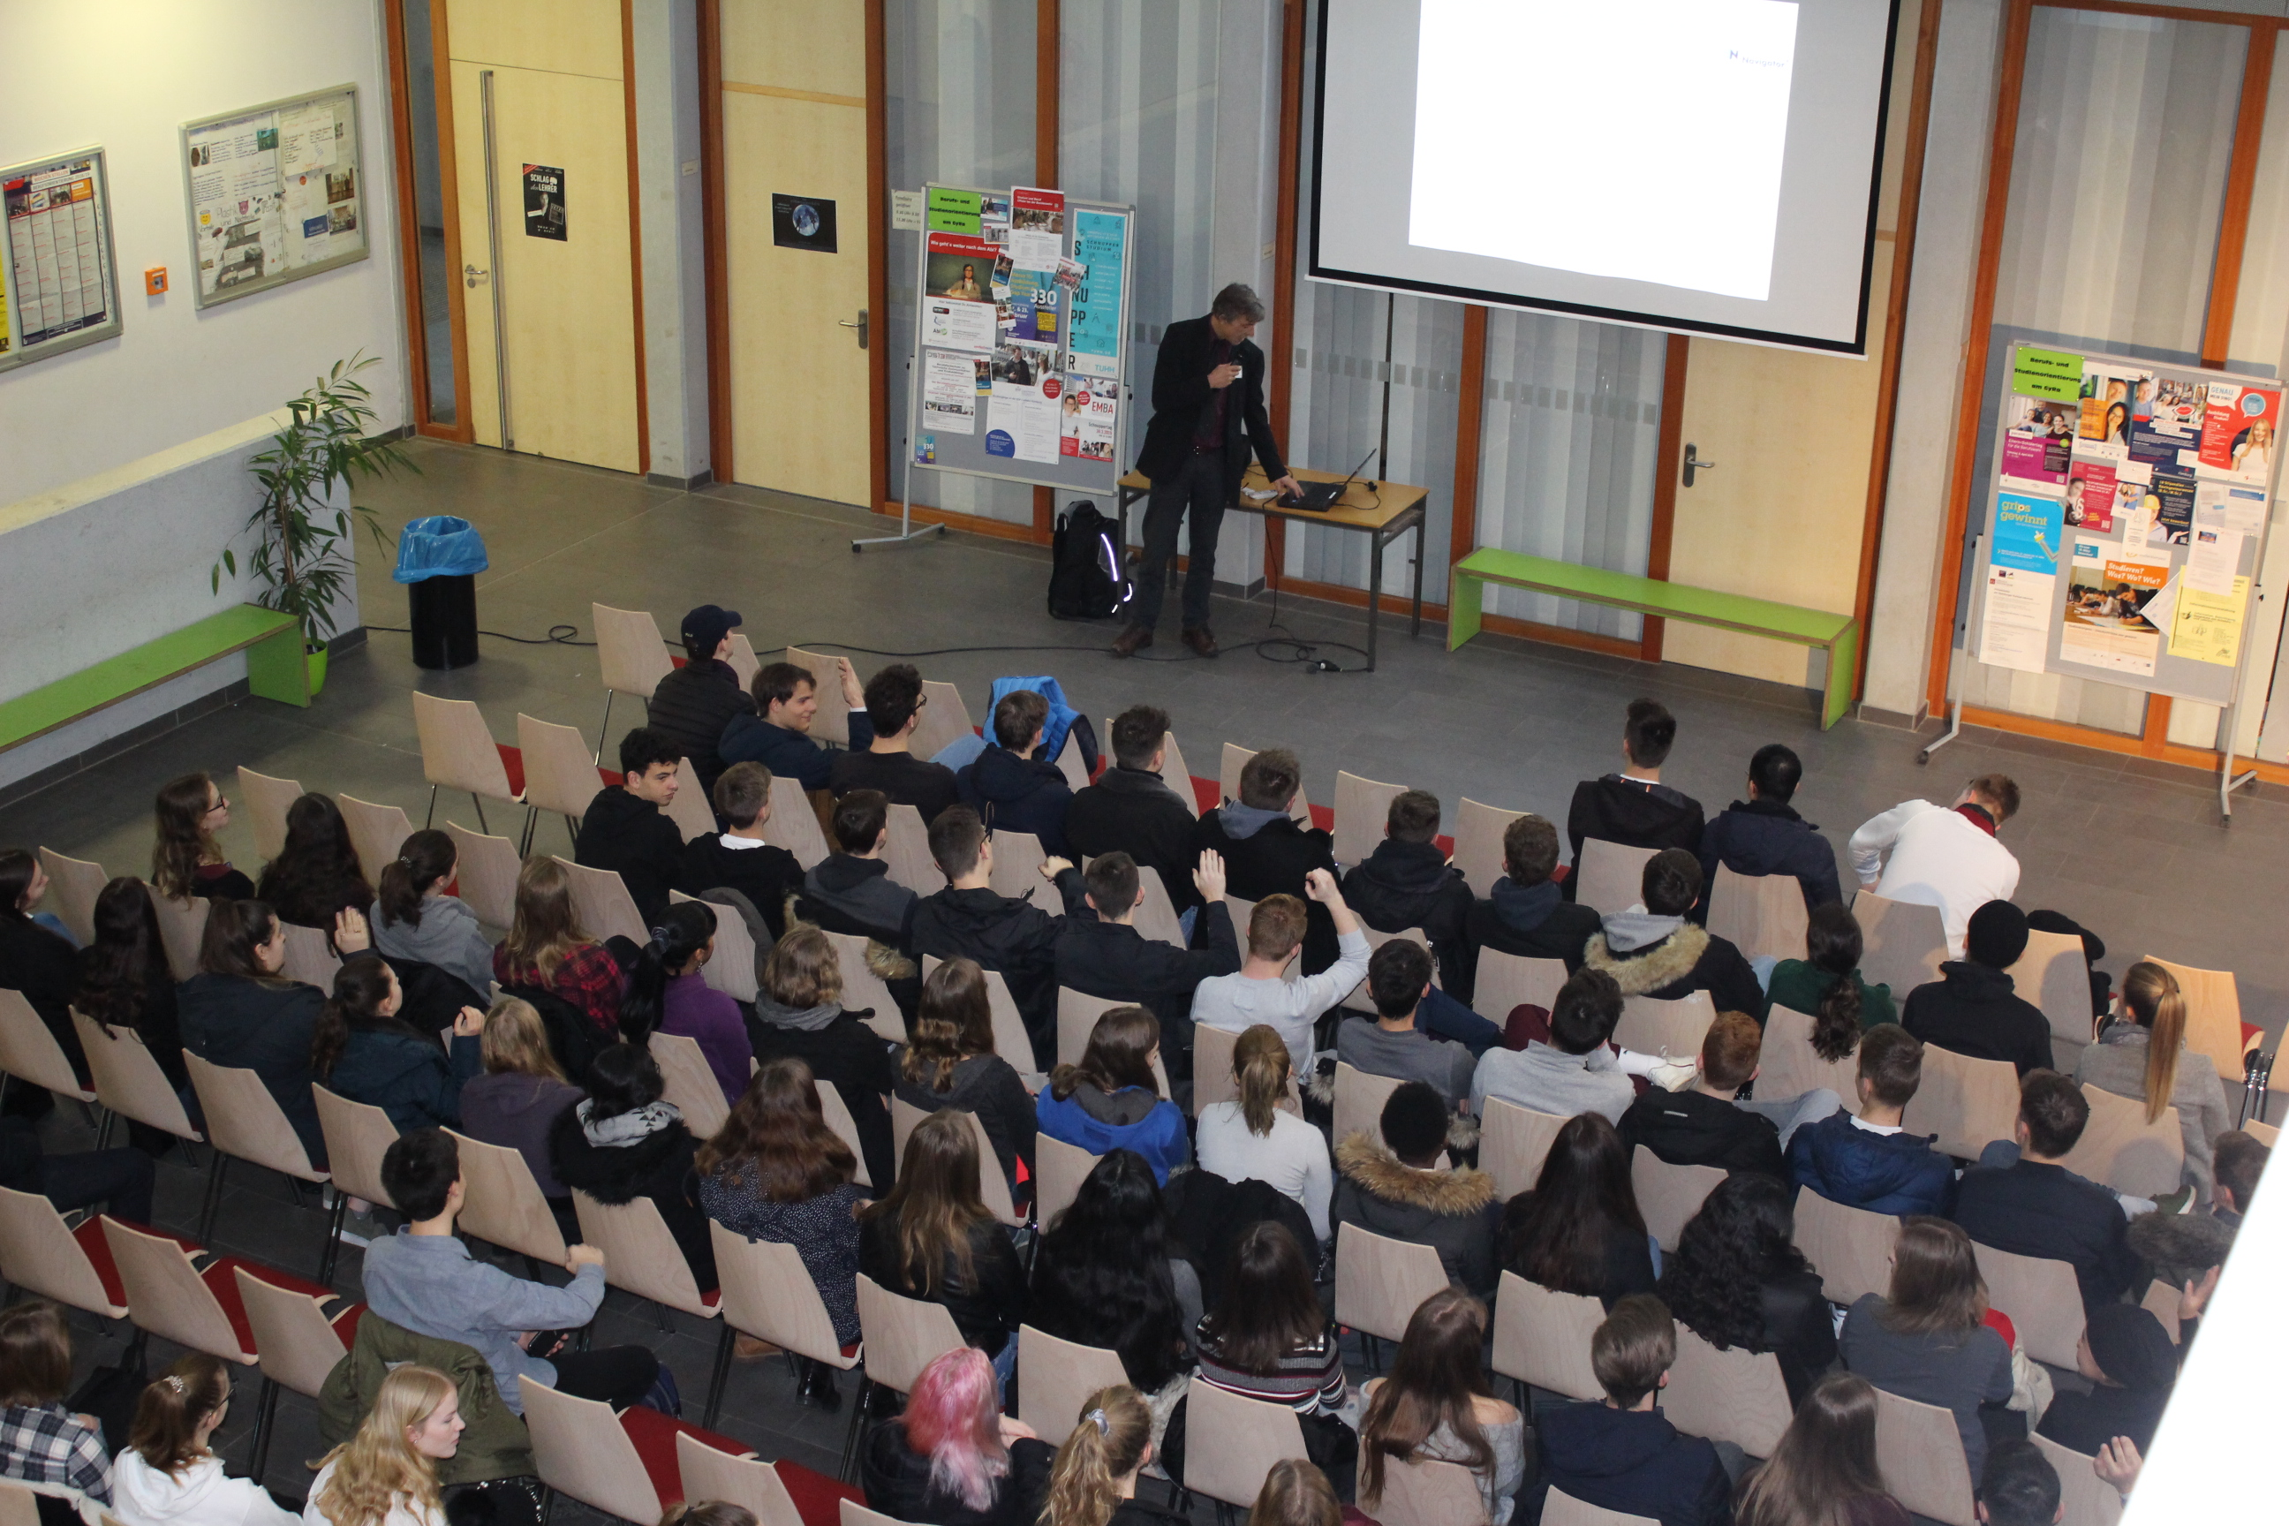
Wie wird Berufsorientierung in der Oberstufe realisiert?
Schulinterne Veranstaltungen und Informationsquellen
  BOSO- „Kickoff“ voraussichtlich im September 2020,
  u.a. zu Bildungswegen in Hamburg
  (Uni-Tag, Tag der offenen Tür an der HAW)
  Forum Beruf & Studium im Februar 2022
  Schulinterne Vorbereitung einer Messe im Juni 2021
  Berufsnavigator (voraussichtlich Januar 2021)
  Fortlaufende Beratungsangebote
  Betriebsbesichtigungen und
  Kooperationen in den Profilen
  Aushänge, Flyer etc.
  Emails/ Newsletter
  Homepage und moodle-Raum
Eigenes Engagement
  Messebesuche, teilweise digital
  Freiwillige Praktika, Interviews etc.
Notes:
Schulinterne Veranstaltungen sind verpflichtend und werden mit euch organisiert, eigenes Engagement geht darüber hinaus, ist aber erwünscht
Veranstaltungen mit Schwerpunkt in S1 und S2, durch Corona eher ab S2, Videoberatungsgespräche mit der Beraterin der Agentur für Arbeit möglich
Was will ich?
Was kann ich?
Was gibt es?
Einblicke in Arbeitswelten bekommen und merken, was einem selbst wichtig ist, Vor- und Nachteile abwägen

Slide 5
Wie werden die Veranstaltungen dokumentiert?
Erstellung eines Portfolios, Abgabe einiger Reflexionstexte in den einzelnen Semestern bei den Seminarlehrern*innen
Benotung des Portfolios und der einzelnen Reflexionstexte im Rahmen des Seminarfaches
Notes:
Wichtig ist die Dokumentation eures Entscheidungsprozesses
Sammelt die Nachweise der Veranstaltungen und reflektiert eure Erfahrungen
Schreibt Reflexionen dazu (Was hat es gebracht? Worüber denke ich nach? Was plane ich jetzt?)

